Slide 1
dvojčata

Slide 2
Frekvence porodů dvojčat
Poměr se změnil
Z původních poměrů 1:85 se postupně měnil 1:65 a nyní 1:50

Slide 3
Důvody
Věk matek
Umělá oplodnění

Slide 4
Organizace
V roce 1995 založila Klub dvojčat a vícerčat, který sdružuje rodiče i dospělá dvojčata
Deklarace práv dvojčat (Vítková Rulíková, 2011

Slide 5
Jednovaječná dvojčata
Jednovaječná dvojčata vznikají oplodněním jednoho zralého vajíčka jednou spermií. Zárodečná buňka se rozdělí na dvě – dvojčata jsou vždy stejného pohlaví a mají stejný genetický základ (stejnou konstituci, krevní skupinu, atd.). Jednovaječných dvojčat je 25% z celkového počtu dvojčat

Slide 6
Jednovaječná dvojčata
I u jednovaječných dvojčat můžeme najít zákonité odlišnosti. Pokud se vajíčko rozdělí do 3 dnů po oplodnění, každý zárodek má svou vlastní placentu i obě plodové blány, podobně jako je tomu u dvojvaječných dvojčat, ale jejich genetická výbava je, na rozdíl od dvojvaječných dvojčat, shodná

Slide 7
Jednovaječná dvojčata
Dojde-li k rozdělení rýhujícího se vajíčka mezi třetím a sedmým dnem od početí (tedy v době, kdy se vajíčko uhnízďuje v děložní sliznici), mají oba zárodky pouze jednu placentu a jeden vnější plodový obal, ale dvě vnitřní plodové blány. Takto vzniká většina jednovaječných dvojčat.

Slide 8
Jednovaječná dvojčata
Nejvzácnějším případem (asi 1% všech jednovaječných dvojčat) je rozdělení oplozeného vajíčka mezi osmým a dvanáctým dnem. Takováto dvojčata mají jednu společnou placentu a vyvíjejí se v jedné společné dutině plodového vejce (nejsou oddělena žádnou plodovou blánou).

Slide 9
Jednovaječná dvojčata
Dojde-li k rozdělení zárodku po 13 dni od početí (je to asi v 1% všech jednovaječných dvojčat), nemůže již dojít k úplnému rozdělení a vznikají tak dvě částečně srostlé bytosti, tzv. siamská dvojčata

Slide 10
Dvojvaječná dvojčata
Dvojvaječná dvojčata vznikají oplodněním dvou vajíček (která dozrála v jednom či obou vaječnících) dvěma spermiemi. Zvláštním, a ne tak častým, případem vzniku dvojvaječných dvojčat je

Slide 11
Dvojvaječná dodatečné oplodnění
Dodatečné oplodnění. Znamená to, že jedno již oplozené vajíčko se začíná uhnizďovat a přesto dojde k další ovulaci, při které může být i toto druhé zralé vajíčko oplodněno (tím dojde k početí dvou jedinců v různých fázích menstruačního cyklu, nebo dokonce během dvou cyklů). Přestože se pak dvojčata narodí v jeden den, je jedno z dvojčat vlastně o několik dní či týdnů starší než druhé.

Slide 12
syndrom mizejícího
syndrom mizejícího jedna třetina dvojčetných těhotenství se v průběhu prvních třech měsíců změní na těhotenství jednoplodová. Odumřelý plod může odejít při slabém krvácení, je vstřebán placentou (vývoj přežívajícího plodu tím není nikterak narušen) nebo jej vstřebá přežívající plod (paradoxně tak může dojít k tomu, že člověk bez větších zdravotních problémů nosí odumřelý zárodek svého dvojčete na nějakém z vnitřních orgánů, nebo že člověk má tři ledviny jako pozůstatek svého dvojčete

Slide 13
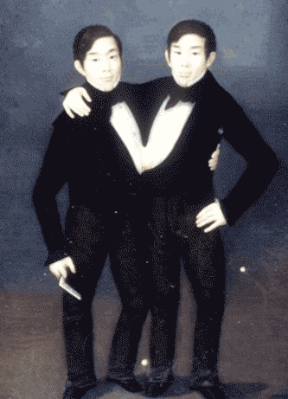
Siamská dvojčata

Slide 14
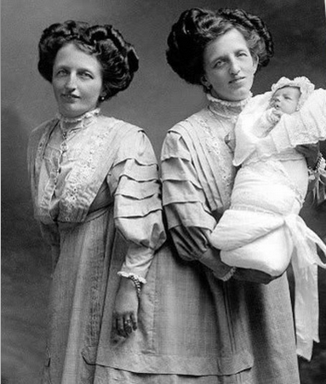
Siamská dvojčata

Slide 15
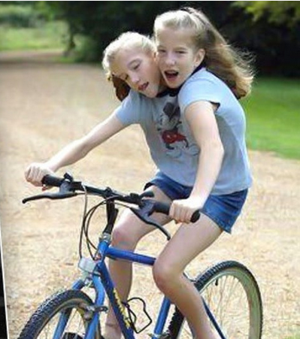
Siamská dvojčata

Slide 16
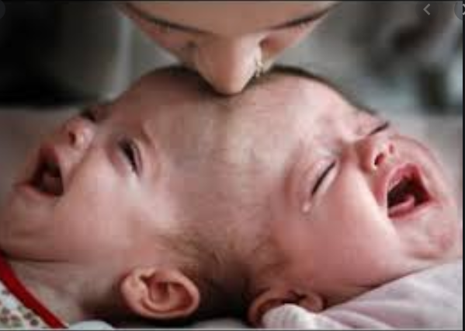
Siamská dvojčata

Slide 17
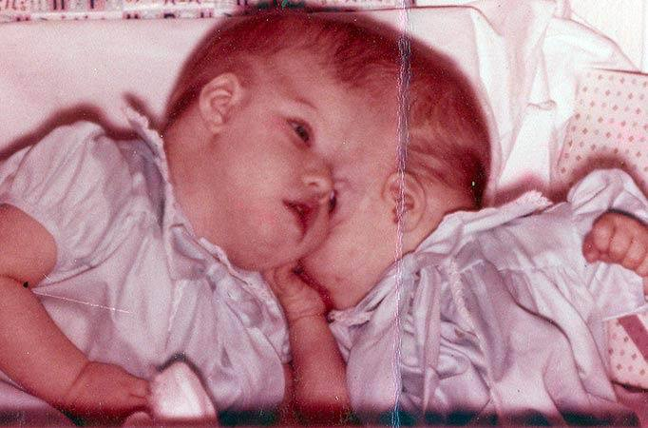
Siamská dvojčata

Slide 18
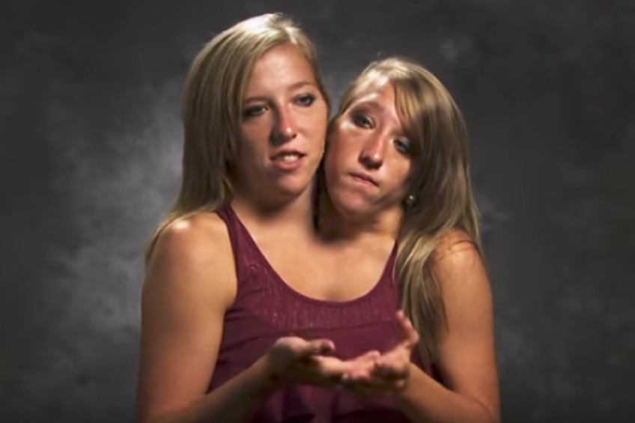
Siamská dvojčata

Slide 19
Rizika těhotenství
Důležité proto je včasné rozpoznání vícečetného těhotenství. Každopádně by maminka měla zůstat v pracovní neschopnosti v klidu doma (nejpozději od 20. týdne těhotenství!), i když nepociťuje žádné potíže.

Slide 20
Riziko těhotenství 2
Největším rizikem vícečetného těhotenství je předčasný porod. Zkušenosti sice dokazují, že pro dvojčata je příznivější těhotenství trvající 37 – 38 týdnů
Porody v období mezi 26. – 37. týdnem těhotenství jsou u dvojčat až 10x častější než u samostatně narozených dětí.
Při předčasném porodu hrozí u narozených dvojčat nebezpečí dýchacích a neurologických komplikací.
Naopak dvojčatům narozeným po 38. týdnu hrozí to, že placenta, která je již “opotřebovaná”, nebude mít dostatečnou schopnost výměny kyslíku a kysličníku uhličitého

Slide 21
Riziko těhotenství 3
Důsledkem předčasných porodů je nízká porodní hmotnost, se kterou úzce souvisí nebezpečí novorozeneckého úmrtí i vyšší riziko poškození v době kolem porodu. Za dítě s nízkou porodní hmotností je považováno to, jehož hmotnost po porodu je nižší než 2 500 g.

Slide 22
Riziko těhotenství 4
Díky moderní technice i zkušenostem lékařů se v současné době daří zachraňovat, již celkem úspěšně, i děti s porodní hmotností nižší než 1000 g, přesto jsou tyto děti vystaveny obrovskému riziku různých poškození a nákaz a dlouhodobému pobytu na jednotkách intenzivní péče.

Slide 23
Riziko těhotenství 5
Hypotrofie
Příčinou nízké porodní hmotnosti může být i opoždění nitroděložního růstu. To nastává nejčastěji v posledních třech měsících těhotenství a může se týkat jednoho nebo obou dvojčat. Příčiny tohoto opožděného růstu plodu v matčině děloze nejsou zcela známy, nejčastěji se udává, že jde o omezení příjmu živin z matčina těla

Slide 24
Transfuzní syndrom 1
transfúzní syndrom, který postihuje pouze jednovaječná dvojčata, která se vyvíjejí v jednom společném plodovém obalu s jednou placentou. V takovémto případě se narodí sice jednovaječná, ale zcela rozdílná dvojčata. Jedno je malé a bledé, druhé je velké, červené, s různými otoky a někdy má i zvětšené vnitřní orgány. Je to způsobeno nestejnoměrným přísunem živin v době těhotenství, který je důsledkem propojení oběhových systémů obou plodů (přes společnou placentu).

Slide 25
Transfuzní syndrom 2
Jedno z dvojčat tak zásobuje krví druhé a samo se stává chudokrevným a podvyživeným. Největším nebezpečím při pozdním odhalení transfúzního syndromu je smrt tohoto plodu v matčině děloze.

Slide 26
Porody 1
Stejně jako je každé vícečetné těhotenství rizikové, je i porod dvojčat rizikový a nebezpečí úmrtí je až 4x větší než u porodu jednoho dítěte. Proto by každý porod dvojčat měl proběhnout v dobře vybavené porodnici

Slide 27
Porody 2
Normální porod se volí téměř vždy, pokud je v termínu a obě dvojčata jsou hlavičkami dolů (až 45% případů). Takovýto porod může probíhat buď spontánně nebo je vyvolán uměle (v případě např. vysokého tlaku, mírně opožděného nitroděložního vývoje jednoho z dvojčat

Slide 28
Porody 3
Druhé dvojče se narodí obvykle 8 až 10 minut po prvním, nemělo by se však narodit po více než 20 minutách. Druhorozené dvojče je totiž více ohroženo nedostatkem kyslíku, neboť prochází dvakrát intenzivními děložními stahy (a při delším intervalu mezi narozením obou dětí je navíc vystaveno stahování dělohy, které nastává po porodu prvního dvojčete).

Slide 29
Porody 4
Prvorozené dvojče zase může být ohroženo krvácením do mozku (z důvodu silnějšího tlaku na hlavičku).

Slide 30
Porody 5
Císařský řez volí lékaři vždy, když je jedno z dvojčat v příčné poloze, když je první dvojče v poloze koncem pánevním a druhé hlavičkou dolů nebo když vykazuje jedno z dvojčat příznaky vážného opoždění nitroděložního vývoje. Další případy, které většinou končí císařským řezem (avšak není to pravidlo), jsou například zjizvená děloha, předčasný porod, porod obou dvojčat koncem pánevním. Porod císařským řezem může probíhat buď v celkové anestezii (maminka tedy celý porod prospí) nebo v epidurální anestezii (maminka je při vědomí, má jen znecitlivěnou dolní polovinu těla.

Slide 31
Kojení
Dvojčata (ale i trojčata) se dají velice úspěšně a dlouho kojit, ač ne každá porodnice maminky s dvojčaty kojení učí

Slide 32
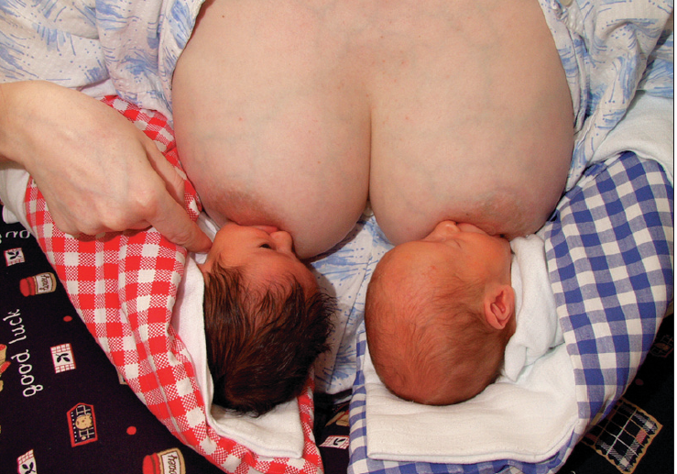
Kojení dvojčat

Slide 33
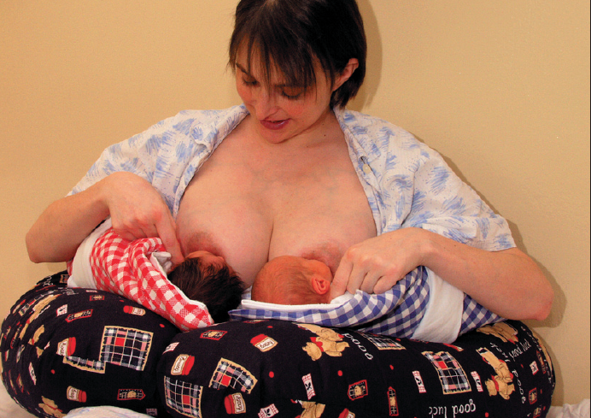
Kojení dvojčat

Slide 34
Twinship nebo twinning bond
pouto mezi dvojčaty je nenahraditelné, obzvláště u dvojčat jednovaječných.
Paradoxně nejvýznamnější aspekty fenoménu dvojčatovství pro samotná dvojčata představují kladné i záporné stránky jejich vývoje zároveň
Díky stálému společnému kontaktu mezi nimi vzniká naprosto specifické pouto, které na druhou stranu brání vývoji vlastní identity).

Slide 35
Vztahy 2
Díky tomu se dokáží lépe adaptovat v dětském kolektivu, hrát si společně s ostatními dětmi i hájit si svůj názor Velkou výhodou rovněž je, že procházejí vývojovými stádii společně

Slide 36
Vztahy 3
Tj,Konkrétní vztah dvojčat druhému může poskytovat oporupři vstupu na základní, střední i vysokou školu, do zaměstnání, v rodině, při zdravotních obtížích.
Jednovaječná dvojčata často i podobně jednotlivé etapy prožívají a mohou společně sdílet radosti i starosti obou z nich.

Slide 37
rivalita
Upřednostňování jednoho z nich může vyvolat spíše soupeření, nepřátelství a rivalitu (Leman, 2016). Nezřídka jedno z dvojčat, zpravidla to mladší, bývá nápadně menší, hubenější. Může se však snažit se staršímu dvojčeti vyrovnat, někdy ho podněcuje i ke špatnému chování a snaží se upoutat pozornost rodičů na svoji stranu

Slide 39
rodiče
Na druhou stranu vztah mezi dvojčaty hodně ovlivňují rodiče, širší rodina, škola

Slide 40
V období batolete si mnoho dvojčat vytváří vlastní řeč, tzv. kryptofázii
Ve většině případů jí nikdo jiný nerozumí a je také poměrně těžké ji pochopit
). Dvojčata se vneustálé společnosti svého sourozence naučí také mezi sebou využívat neverbální komunikaci a reagovat na svá gesta

Slide 41
Vstup do školy
Rodiče si kladou poměrně klíčovou otázku, zda děti zapsat do první třídy společně nebo zvlášť

Slide 42
Rozdělení dvojčat
Stejně jako najdeme spoustu výhod, existují i důvody, kdy upřednostňujeme dvojčata rozdělit.

Slide 43
individualita
potřeba vnímat individualitu každého dvojčete zvlášť, i každý pár dvojčat je je
důležité oslovování konkrétním jménem, vymezení vlastního prostoru a věcí a vědomí jedinečnosti

Slide 44
identita
Každé z dvojčat se vyznačuje identitou vlastní a společnou. Právě díky ní se velmi často stávají sobě nejbližšími společníky, kteří spolu sdílí všechny radosti i starosti. Brzo a začnou posilovat vlastní autonomii.
Často si například lze u dvojčat všimnout, že mluví v množném čísle i v situacích, kdy vystupují sama za sebe, což je projevem tzv. jednotné identity

Slide 45
oslovování
Oslovujte křestními jmény
odborníci varují před oslovováním sourozenců univerzálním výrazem jako např. „holky“, „kluci“ atd.

Slide 47
rivalita
zraňující je pro dvojčata porovnávání nebo

Slide 48
Výchova dvojčat
Výchova dvojčat je bezpochyby velmi náročná a vyčerpávající a je téměř nemožné přistupovat k oběma vždy naprosto stejně. Mezi nejdůležitější aspekty zdravého vztahu patří dvojčata nesrovnávat ani nedávat jedno druhému příkladem

Slide 49
výchova
Dobré je také najít si alespoň chvíli času na každé dvojče zvlášť a věnovat se pouze jednomu, díky čemuž získá pocit vlastnictví

Slide 50
Vliv prostředí
Ve většině případů dvojčata vyrůstají společně, takže vliv prostředí se příliš na rozdílnostech mezi nimi neprojeví. Pokud jsou ovšem oddělena, je možné pozorovat větší odlišnosti.

Slide 51
puberta a identita
Začnou se rozdílně oblékat, změní si účes, poslouchají jiný hudební styl, baví se s jinými kamarády. Typický vzdor vůči rodičům zdvojnásobí a dvojčata se vymezí vůči rodičům ruku v ruce. Podle psychologů může během puberty dojít k ještě větší snaze se navzájem vymezit u dvojčat, jejichž rodiče jim vlastní identitu doposud nebudovali. (

Slide 52
identita
Pokuste se kupovat jiné oblečení a rozpoznat konkrétní specifické zájmy toho kterého z nich.

Slide 53
Větší rozdíly mezi dvojčaty
?
Mnohdy je třeba řešit i to, že zatímco jedno by do školy už nastoupit mohlo, druhému je doporučen odklad. Rodiče se pak rozhodují, zda jednoho z dvojčat poslat „napřed“ či ho spolu se sourozencem nechat ještě rok ve školce. Většinou rodiče volí spíše druhou možnost, koneckonců už z praktických důvodů

